Slide 1




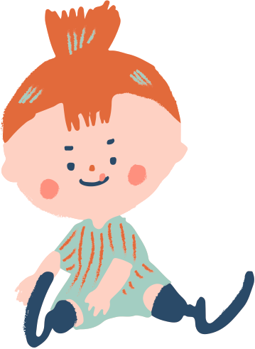
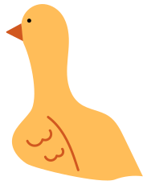



lớp 7
KẾT NỐI TRI THỨC VỚI CUỘC SỐNG
  Chuẩn bị đọc
Em đã từng có kỉ niệm nào đáng nhớ với người bạn thân của mình chưa? Hãy chia sẻ cảm xúc của em về kỉ niệm đó.

Slide 2



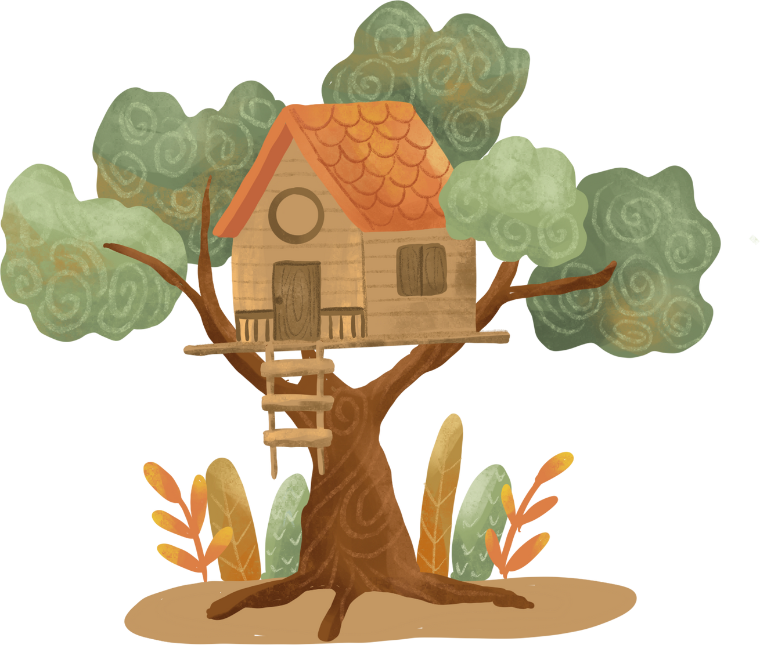


lớp 7
KẾT NỐI TRI THỨC VỚI CUỘC SỐNG
BÀI 1: BẦU TRỜI TUỔI THƠ
Đọc mở rộng theo thể loại
NGÔI NHÀ TRÊN CÂY
(Cư-rô-ya-na-gi Tê-sư-cô)

Slide 3






lớp 7
KẾT NỐI TRI THỨC VỚI CUỘC SỐNG
TIÊU CHÍ | CÓ | KHÔNG
Đọc trôi chảy, không bỏ từ, thêm từ.
Đọc to, rõ bảo đảm trong không gian lớp học, cả lớp cùng nghe được.
Tốc độ đọc phù hợp.
Sử dụng giọng điệu khác nhau để thể hiện được cảm xúc của người kể chuyện đối với nhân vật, sự việc.
Đọc văn bản
  GV đọc mẫu một đoạn, một số HS đọc nối tiếp văn bản.
  HS áp dụng các chiến lược dự đoán, theo dõi, hình dung, đối chiếu... để đọc văn bản.
15 phút

Slide 4


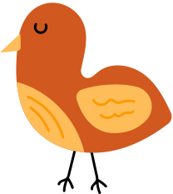


lớp 7
KẾT NỐI TRI THỨC VỚI CUỘC SỐNG
2. Khám phá văn bản
Yêu cầu: Trình bày kết quả làm việc ở nhà lần lượt theo thứ tự
Nhóm 1: Tóm tắt truyện theo mẫu sơ đồ ở Phiếu học tập số 2.
Nhóm 2: Tìm hiểu về 2 nhân vật ở thời điểm khi mới gặp nhau (Phiếu học tập số 11)
Nhóm 3: Tìm hiểu 2 nhân vật khi hai bạn lên thăm “ngôi nhà trên cây”. (Phiếu học tập 12).
Nhóm 4: Tìm hiểu về nghệ thuật xây dựng tính cách nhân vật, đề tài, chủ đề, bài học ứng xử gợi ra từ câu chuyện (Phiếu học tập số 13)

Slide 5

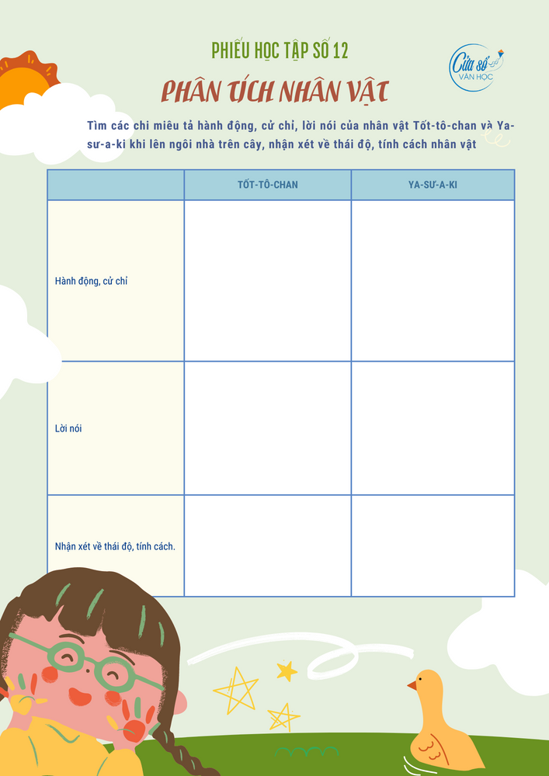
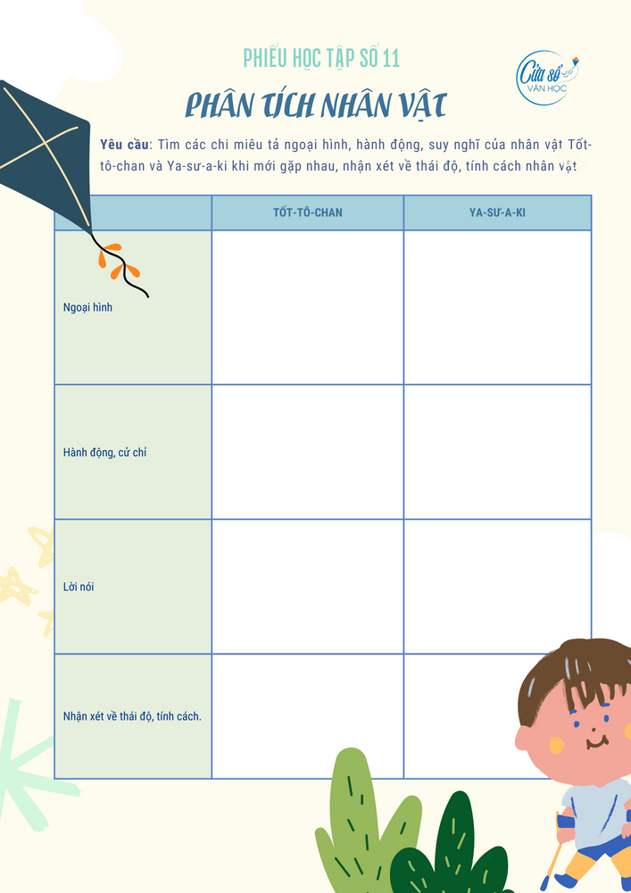
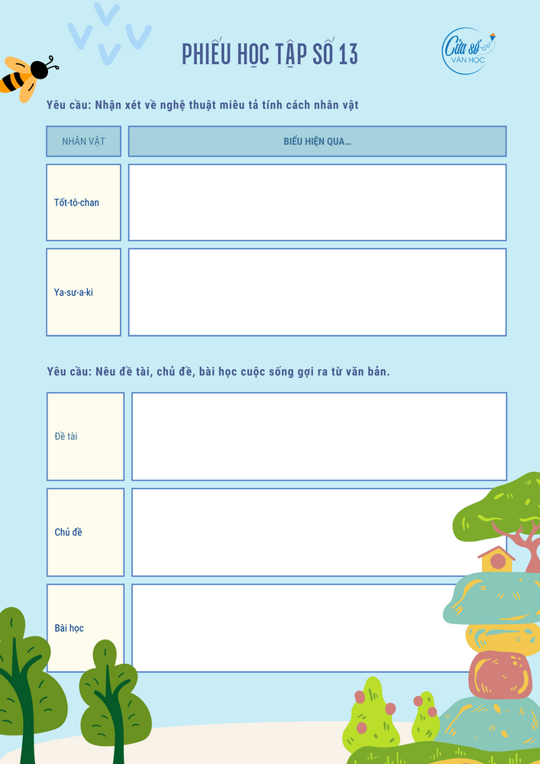


Slide 6


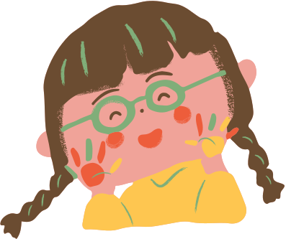


lớp 7
KẾT NỐI TRI THỨC VỚI CUỘC SỐNG
A. Bối cảnh truyện, cốt truyện
NHÂN VẬT
BỐI CẢNH
- Tốt-tô-chan
- Ya-sư-a-ki
- Ở đâu?
Trường học Tomoe.
- Khi nào?
Khi hai bạn mới làm quen và khi hai bạn rủ nhau lên ngôi nhà trên cây.

Slide 7



lớp 7
KẾT NỐI TRI THỨC VỚI CUỘC SỐNG
SỰ VIỆC 3
A. BỐI CẢNH TRUYỆN, CỐT TRUYỆN
SỰ VIỆC 1
Tốt-tô-chan lấy thang giúp Ya-sư-a-ki trèo lên lên cây nhưng không được
Tốt-tô-chan gặp gỡ và làm quen với Ya-sư-a-ki
SỰ VIỆC 2
SỰ VIỆC 4
Tốt-tô-chan rủ Ya-sư-a-ki lên ngôi nhà trên cây
Tốt-tô-chan tìm được thang gấp và đưa được Ya-sư-a-ki lên cây

Slide 8



B. NHÂN VẬT TỐT-TÔ-CHAN VÀ YA-SƯ-A-KI
* Khi mới gặp nhau:
 | TỐT-TÔ-CHAN | YA-SƯ-A-KI
Ngoại hình
Hành động, cử chỉ
Lời nói
Nhận xét về thái độ, tính cách.

Slide 9


* Khi mới gặp nhau:
 | TỐT-TÔ-CHAN | YA-SƯ-A-KI
Ngoại hình |  | Bàn tay với những ngón dài co quắp như dính cả vào nhau. Chân bị kéo lê theo người, người lắc lư mạnh.
Hành động, cử chỉ | - Chống cằm, dán mắt vào nhìn bạn đi. - Mỉm cười đáp lại bạn. - Chủ động bắt chuyện trước. - Lo lắng khi nhìn bàn tay bạn hỏi. - Buồn vì thấy mình nói điều không phải với bạn. - Rất vui khi giới thiệu tên mình cho bạn. | - Mỉm cười trước với Tốt-tô-chan. - Nhẹ nhàng trả lời Tốt-tô-chan với giọng hiền lành nhưng lanh lợi. - Chìa đôi tay bị liệt cho Tốt-tô-chan xem. - Hồ hởi giới thiệu tên mình và hỏi tên bạn.
Lời nói | - Sao cậu lại đi như thế? - Không chữa được à? - Tốt-tô-chan! (Nói thật to). | - Mình bị bại liệt. - Đúng rồi, bại liệt, không chỉ có chân đâu. Cả tay nữa.. - Mình tên là Ya-ma-mô-tô Ya-sư-a-ki...
Nhận xét về thái độ, tính cách | Hồn nhiên, ngây ngô, thân thiện, biết đồng cảm với bạn bè. | Hiền lành, có phần tự ti về bản thân, nhưng vẫn lạc quan, thân thiện, vui vẻ, mong muốn được kết bạn với Tốt-tô-chan.

Slide 10


* Khi hai bạn lên ngôi nhà trên cây:
 | TỐT-TÔ-CHAN | YA-SƯ-A-KI
Hành động, cử chỉ
Lời nói
Nhận xét về thái độ, tính cách.

Slide 11
* Khi hai bạn lên ngôi nhà trên cây:
 | TỐT-TÔ-CHAN | YA-SƯ-A-KI
Hành động, cử chỉ | - Khệ nệ kéo ra cái thang để bạn leo lên. - Đỡ mông bạn và đẩy lên. - Vào kho lục tìm “cái này hay cực” và lôi ra cái thang gấp cho bạn leo lên cây. - Tay nâng chân, đầu đỡ mông bạn lên thang. - Muốn òa khóc vì thấy bạn không thể từ thang sang cái cây. - Nắm tay kéo bạn sang cái cây trong một tư thế nguy hiểm. | - Kéo lê đôi chân, tay vươn ra đằng trước chạy về phía Tốt-tô-chan. - Khi không leo lên thang được: im lặng, mắt nhìn xuống dưới. - Ngước lên nhìn cây và đặt bàn chân lên bậc thang đầu tiên với vẻ quyết tâm.
Lời nói | - Được rồi đấy! Cậu leo lên đi. - Cậu đợi nhé! Tớ vừa nghĩ ra cái này hay cực. - Được chưa? Đừng sợ! Nó không rung nữa đâu. - Chào mừng cậu đến nhà tớ.... | - Trèo lên cây là thế này hả, giờ tớ mới biết...
Nhận xét về thái độ, tính cách. | Nhiệt tình, hăng hái giúp đỡ bạn lên được ngôi nhà trên cây, không ngại khó khăn, thậm chí bất chấp nguy hiểm. -> Ngây ngô, nhưng chân thành, giàu lòng nhân ái. | Khao khát được trải nghiệm trèo lên cây, cố gắng theo hướng dẫn của bạn, sung sướng khi lên được cây. -> Hiền lành, hồn hiên, chân thật.

Slide 12

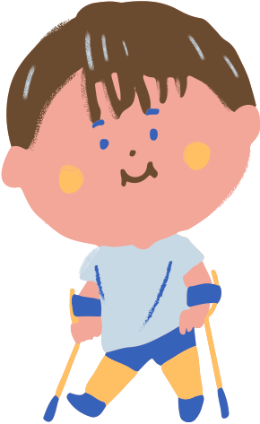

lớp 7
KẾT NỐI TRI THỨC VỚI CUỘC SỐNG
C. NGHỆ THUẬT MIÊU TẢ TÍNH CÁCH NHÂN VẬT
NHÂN VẬT | BIỂU HIỆN QUA…
Tốt-tô-chan | Lời nói, hành động, cử chỉ, suy nghĩ, cảm xúc
Ya-sư-a-ki | - Ngoại hình - Lời nói, hành động - Cách cảm nhận của Tốt-tô-chan

Slide 13

lớp 7
KẾT NỐI TRI THỨC VỚI CUỘC SỐNG
D. ĐỀ TÀI, CHỦ ĐỀ, BÀI HỌC GỢI RA TỪ VĂN BẢN
BÀI HỌC CUỘC SỐNG
Kỉ niệm tuổi thơ
+ Ca ngợi tình bạn đẹp giữa Tốt-tô-chan và Ya-sư-a-ki.
+ Gửi gắm những bài học về tình bạn.
ĐỀ TÀI
+ Hãy thân thiện, cởi mở khi kết bạn, không kì thị với những người bạn kém may mắn hơn mình.
+ Biết chia sẻ, giúp đỡ bạn bè, đặc biệt là những bạn bất hạnh, thiệt thòi; đối xử với bạn một cách chân thành, thân thiện.
CHỦ ĐỀ

Slide 14


lớp 7
KẾT NỐI TRI THỨC VỚI CUỘC SỐNG
3. Luyện tập
Gợi ý viết đoạn kết nối đọc - viết:
Mở đoạn (1 câu) | Trong vai Ya-sư-a-ki, khái quát quát cảm xúc khi lên thăm ngôi nhà trên trên trên cây: vui sướng, hạnh phúc…
Thân đoạn (3-5 câu) | - Bất ngờ khi chứng kiến những cảnh đẹp nhìn từ trên cao (tưởng tượng và miêu tả một vài cảnh cảnh đẹp). - Vui sướng khi khi tận hưởng cảm giác được ngồi trên trên trên cây. - Biết ơn Tốt-tô-chan đã giúp mình có cơ hội được lên thăm “ngôi nhà” của bạn…
Kết đoạn (1 câu) | Những cảm xúc, suy nghĩ khác của nhân vật về Tốt-tô-chan, về ngôi nhà trên cây…
Nhiệm vụ: Viết kết nối với đọc: Trong vai Ya-sư-a-ki, viết đoạn văn (5-7 câu) bày tỏ cảm nghĩ khi lên thăm ngôi nhà trên cây của bạn.

Slide 15
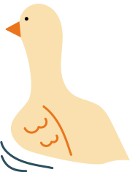

lớp 7
KẾT NỐI TRI THỨC VỚI CUỘC SỐNG
4. Vận dụng
ĐỀ TÀI
NHÂN VẬT
NGÔI NHÀ TRÊN CÂY
CHỦ ĐỀ
CHI TIẾT TIÊU BIỂU
CỐT TRUYỆN
BÀI HỌC

Slide 16
